Slide 1
프로젝트 팀명
컴퓨팅적사고 프로젝트
발표예시
- 프로젝트 이름 -
윤수연 교수

Slide 2
프로젝트 개요
프로젝트 알고리즘 및 구성도
프로젝트 기본기능
프로젝트 프로그래밍
프로젝트 에필로그

Slide 3
01
프로젝트 이름

Slide 4

01. 프로젝트 개요
프로젝트 주제
프로젝트 개요 : 어떤 프로젝트인지, 대략적 화면 및 표, 그림 등으로 구성을 나타냄
프로젝트 브레인스토밍 : 아이디어 선정 과정, 문제 정의
프로젝트 차별성 : 어떤 부분에 차별성을 두고, 또는 다른 특징, 첨가된 기능 등을 명세

Slide 5
01. 프로젝트 개요
프로젝트 팀 이름, 참여 구성원
팀명 : 프로젝트 팀명
팀장 : 학과, 학번, 이름
팀원 소개 : 학과, 학번, 이름 및 역할, 기여도 등

Slide 6
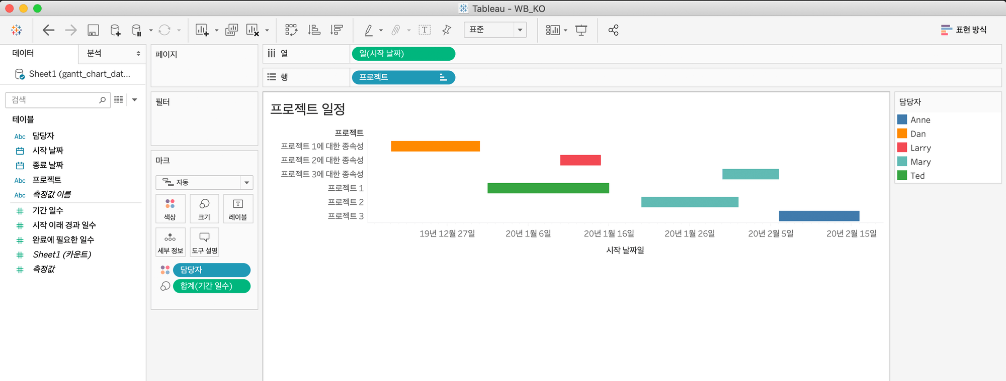
01. 프로젝트 개요
프로젝트 일정(대략적~)

Slide 7
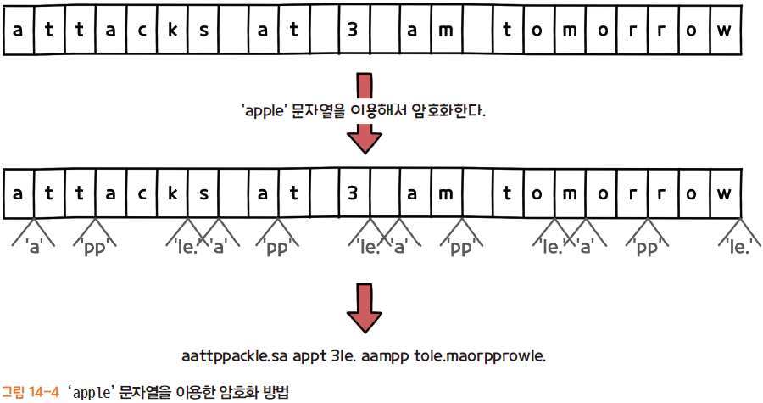
02. 프로젝트 알고리즘 및 구성도
알고리즘 명세 (예시 : 암호풀기 프로젝트)
암호 규칙을 보고 ‘apple.’문자열이 삽입되는 규칙을 찾아서 알고리즘(해결방법)으로 작성해보기

Slide 8
02. 프로젝트 알고리즘 및 구성도
알고리즘 명세 (예시 : 암호풀기 프로젝트)
암호 규칙을 통해서 삽입되는 문자 수만큼 건너뛰면서 문자열이 삽입되는 것을 알 수 있다.
입력한 문자열을 순회하면서 자리수가 1이면 ‘a’를 삽입한다.
입력한 문자열을 순회하면서 자리수가 3이면 ‘pp’를 삽입한다.
입력한 문자열을 순회하면서 자리수가 6이면 ‘le.’를 삽입한다.
입력한 문자열을 순회하면서 자리수가 6보다 크면 자리수를 1로 재설정한다.

Slide 9
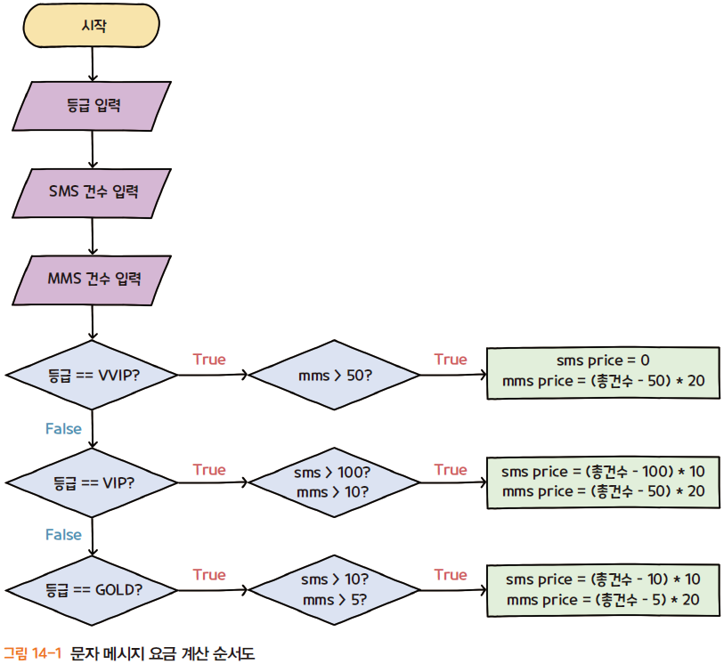
02. 프로젝트 알고리즘 및 구성도(FLOW)
알고리즘 순서도 (예시 : 문자메시지 요금 계산 프로젝트)

Slide 10
03. 프로젝트 기본 기능 설명
프로젝트에 사용된 기본 기능
프로그램에 사용된 모듈 들
어떤 기능들이 들어가있는지 기능과 설명
예를 들어 그림그리기 프로젝트 라면
색상선택 : 색상선택 버튼을 눌러 사용자에게 다양한 색상을 입력받아 색상을 선택할 수 있는 기능
펜의 굵기 지정 : 펜의 굵기를 사이즈의 범위등을 명시, 설정하여 펜의 굵기 조절 가능 기능

Slide 11
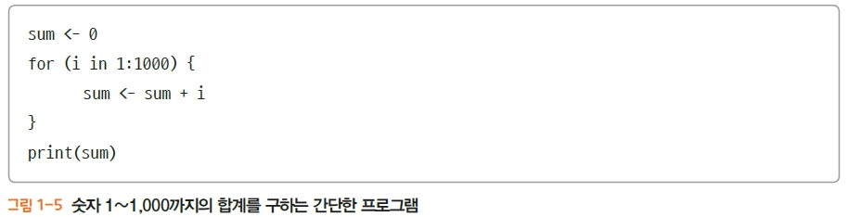
04. 프로젝트 프로그래밍
사용된 프로그래밍언어와 프로그래밍
프로젝트 작성 프로그램 언어
코딩

Slide 12
04. 프로젝트 프로그래밍
완성된 프로젝트 실행
프로젝트 실행한 결과 화면을 보여 주세요.
프로젝트 화면을 캡처하여 삽입하고, 각각의 화면 설명을 기술하세요.

Slide 13
05. 프로젝트 에필로그
프로젝트 진행하면서 느꼈던 점,
재밌었던 점, 아쉬운 점, 프로젝트 과정을 통해 무엇을 배웠는지, 더 공부하고 싶은 내용 등
팀원들의 소감 등

